Slide 1




A JORNADA DO RPA: DO SONHO À LIBERDADE
COMO NAVEGAR O CICLO DE VIDA DA AUTOMAÇÃO, DO PRIMEIRO ROI À MIGRAÇÃO ESTRATÉGICA.

Slide 2

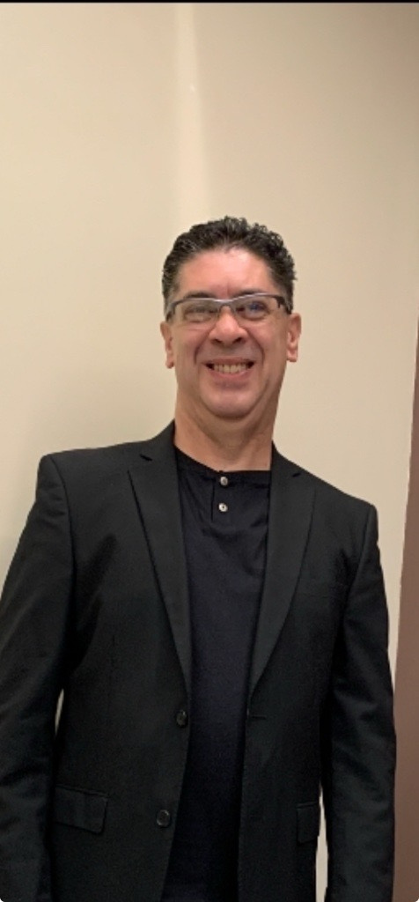

José Martins
Executivo de vendas sênior

Slide 3
ONDE TUDO COMEÇA
Tudo começa com uma dor clara e uma promessa sedutora: automatizar tarefas repetitivas para liberar o potencial humano.
1
2
3
A DOR INICIAL
A PROMESSA DO RPA
O FOCO
Processos manuais, repetitivos, erros humanos, equipas sobrecarregadas.
Clique aqui, arraste ali, e os seus problemas desaparecerão!
Ganhos rápidos (quick wins) e a busca pelo processo "perfeito" para automatizar.

Slide 4

ESCOLHENDO A BATALHA CERTA
O CANDIDATO IDEAL:
A ARMADILHA:
Focar apenas na complexidade técnica e esquecer o impacto no negócio e nas pessoas.
Baseado em regras, repetitivo.
Entradas digitais e estruturadas.
Estável (não muda toda semana).
A FERRAMENTA CHAVE:
Alto volume ou alto impacto.
O mapa de processos (Process Mapping). Não pule esta etapa!

Slide 5
PROVANDO O VALOR: O ROI TEÓRICO
A FÓRMULA CLÁSSICA
INVESTIMENTO =
CUSTO DA LICENÇA
+
CUSTO DE DESENVOLVIMENTO
+
RETORNO =
HORAS ECONOMIZADAS
CUSTO/HORA DO FUNCIONÁRIO
X
+ VALOR ESTIMADO DA REDUÇÃO DE ERROS
+ VALOR ESTIMADO DOS GANHOS DE CONFORMIDADE

Slide 6


PROVANDO O VALOR: O ROI TEÓRICO
O GRANDE “E SE...”
É aqui que vendemos o sonho. O cálculo é otimista, focado no melhor cenário.
RESULTADO
O "SIM" da administração. O projeto é aprovado.

Slide 7
A PROVA DOS NOVE: O ROI PÓS-ENTREGA
A HORA DA VERDADE | MEDINDO O SUCESSO REAL:
O tempo de execução do robô foi o esperado?
As exceções são maiores do que o previsto?
As horas foram REALMENTE realocadas para tarefas de maior valor?
A SURPRESA:
Muitas vezes, o ROI financeiro demora mais, mas surgem ganhos inesperados: aumento da moral da equipa, melhoria na qualidade dos dados, etc.

Slide 8




O DESAFIO SILENCIOSO: MANTER OS ROBÔS VIVOS
A REALIDADE DA OPERAÇÃO
Sistemas mudam de interface.
Regras de negócio são atualizadas.
Senhas expiram.
O robô "quebra".
O Custo Oculto: A sustentação não estava no ROI inicial!
Nasce a necessidade de um CoE (Centro de Excelência): Governança, monitoramento, gestão de mudanças.

Slide 9
A LUTA ANUAL: AS LICENÇAS
O SUCESSO VIRA UM PROBLEMA
O custo anual das licenças começa a aparecer (e assustar) no orçamento.
O fornecedor sabe que você é dependente da plataforma dele.
Você tem 5, 10, 50, 100 robôs.

Slide 10

A PERGUNTA DO CFO
Estamos pagando TUDO ISSO por robôs?
Qual o ROI disso mesmo?
O CICLO VICIOSO
Você precisa de mais licenças para gerar mais ROI, mas o custo das licenças atuais já consome grande parte do benefício.

Slide 11
A ENCRUZILHADA ESTRATÉGICA
O CONFORMISMO
A EVOLUÇÃO
Continuar pagando
Questionar o status quo.
Limitar o crescimento da automação para controlar os custos.
O que REALMENTE precisa da plataforma X?
Otimizar o uso das licenças existentes (orquestração).
Buscar a liberdade

Slide 12
NÃO É LOW-CODE VS. PRO-CODE: É SOBRE USAR A FERRAMENTA CERTA PARA O TRABALHO CERTO.
O QUE MIGRAR?
A VANTAGEM DO CÓDIGO (PYTHON, ETC.)
Automações estáveis e maduras: Já não mudam mais.
Custo de Licença ZERO.
A LIBERTAÇÃO: MIGRANDO PARA O CÓDIGO
Processos de "backbone": Críticos para a operação, que não podem falhar.
Flexibilidade e Controle Total.
Performance Superior.
Automações com lógica complexa: Que são "gambiarras" na plataforma de RPA.
Integração nativa com IA e outras APIs.

Slide 13
Plataformas de RPA (Low-Code):
Soluções com Código (Python, etc.):
O PRESENTE É HÍBRIDO
Ideal para prototipagem rápida.
Empoderar utilizadores de negócio (automação cidadã).
Processos que mudam com frequência.
Ideal para automações em escala, de missão crítica.
Processos estáveis e de alto volume.
Base para uma automação mais inteligente (IA).
EFICIÊNCIA
DE CUSTO

Slide 14




SUA JORNADA, SUA ESCOLHA
Avalie o seu Portfólio
Calcule o Custo Real
Não Tenha Medo de Evoluir
O Objetivo Final
Inclua a sustentação e o custo crescente das licenças.
A migração não é um fracasso, é um sinal de maturidade.
Uma estratégia de automação resiliente, escalável e com custo otimizado.
Onde você está na jornada?
01
02
03
04

Slide 15
Juntos, nós
conectamos!

Slide 16
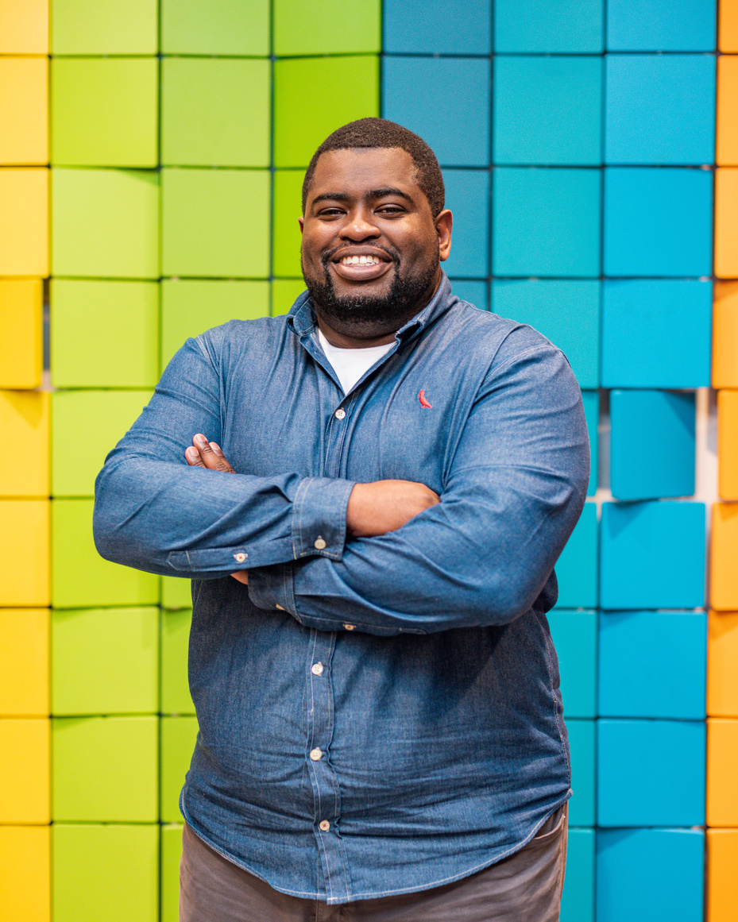
MARTIN LUTHER
CEO | Biti9
De estratégia à realidade: desbloqueando o poder dos agentes de IA
É AMANHÃ ÀS 15H | NÃO PERCA!

Slide 17
José Martins
Executivo de vendas sênior
Perguntas?
Vamos conversar!
+55 (11) 99913-7854
jose.martins@biti9.com.br
https://www.linkedin.com/in/jose-antonio-vendas-ti/

